Slide 1
РОЛЬ с.с.УВАРОВА
В ПОЛИТИЧЕСКОЙ ЖИЗНИ
РОССИИ
ВТОРОЙ ПОЛОВИНЫ 19 ВЕКА
Научный руководитель:
М.В. Малиновская.
Автор: ученица 10 а класса
Иванцова Лилиана

Slide 2
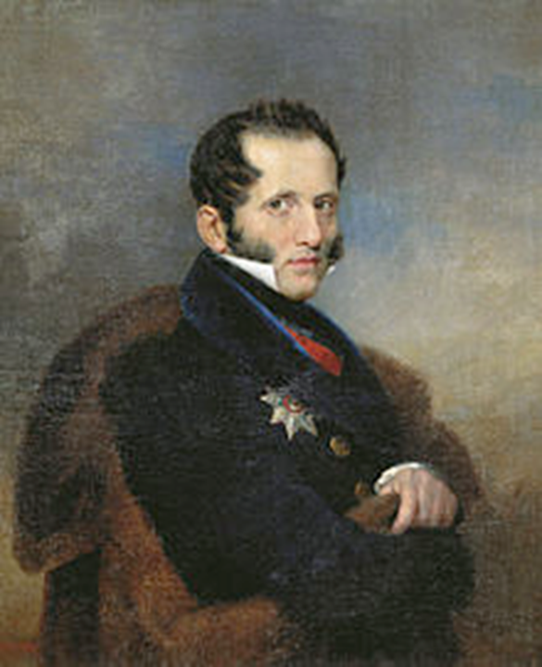

Slide 3
цель
Целью моей работы является выявить роль Уварова С.С. в политической жизни России первой половины 19 века.
задачи

Slide 4
Современники
уварова

Slide 5
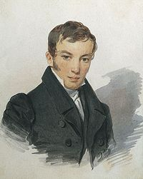
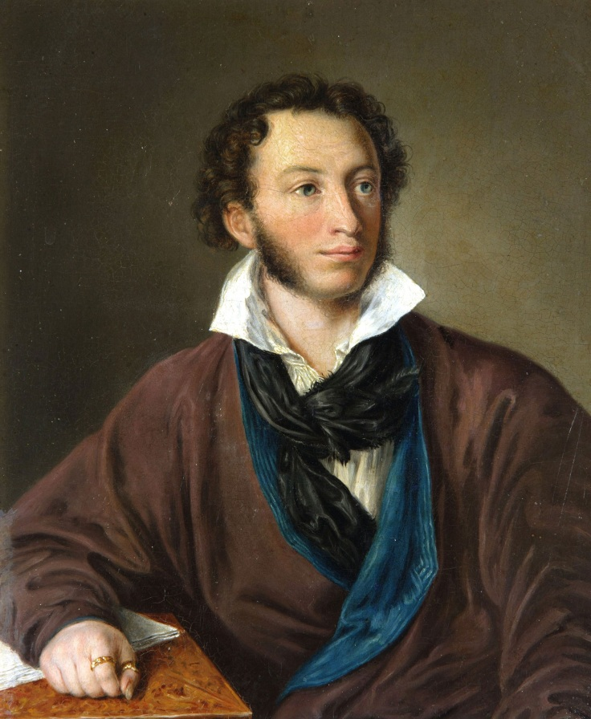
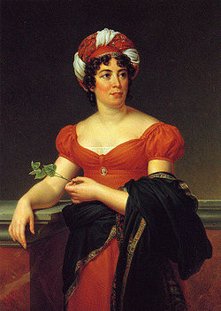
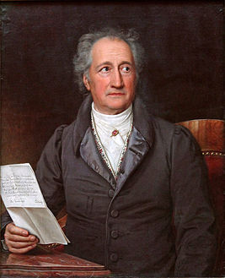
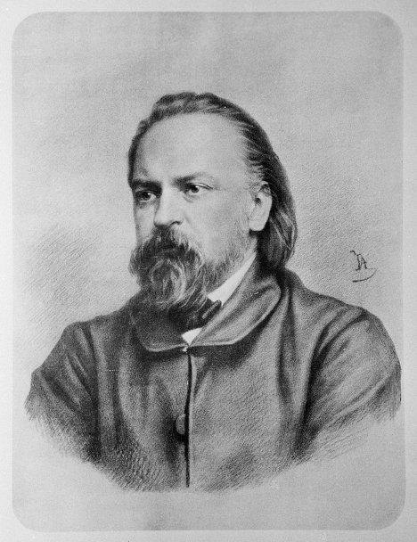
В. Жуковский
А. Пушкин
Герцен
Жермена де Сталь
Гете

Slide 6
Спасибо
За внимание!

